Slide 1


Природоохранная акция по сохранению старовозрастных и ослабленных деревьев «ПаркАрт»
Москва 2022

Slide 2
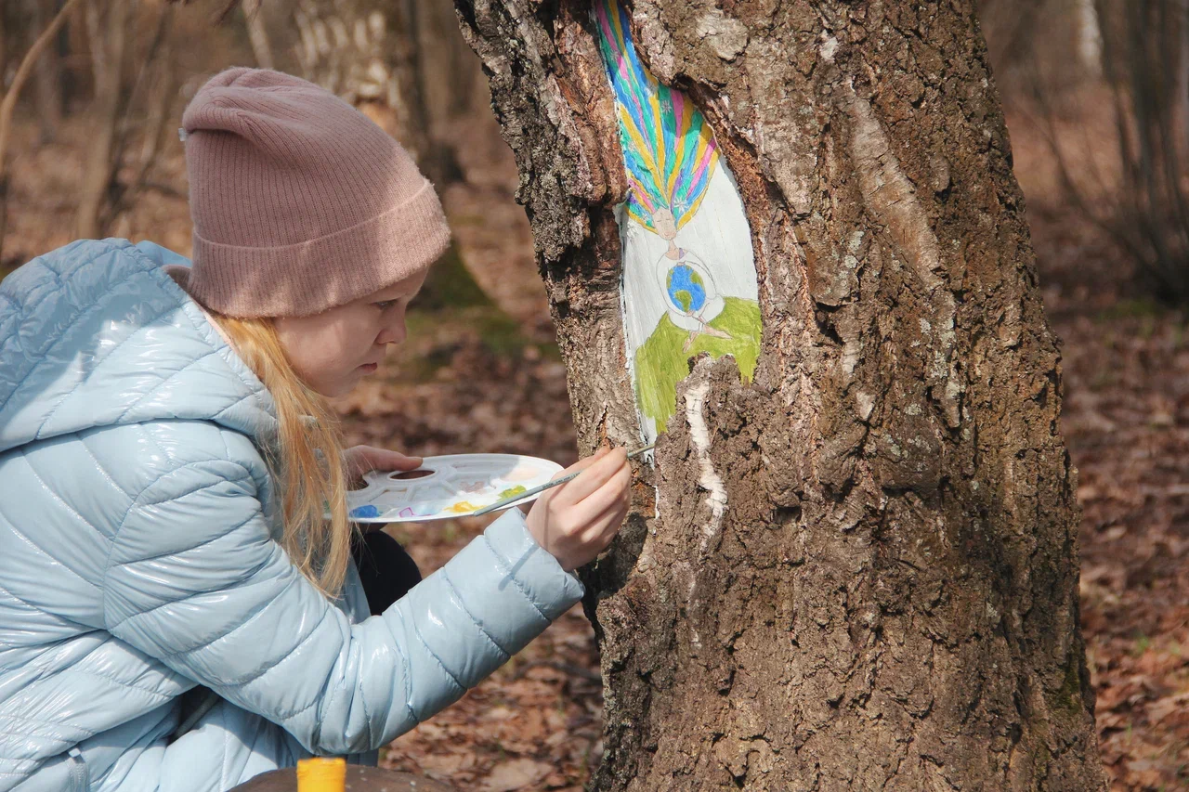
Природоохранная акция «ПаркАрт»
Санитарно-оздоровительные мероприятия по обработке трещин-морозобоин, сухобочин и других повреждений проводятся с целью сохранения древесной растительности, составляющих основу ландшафта природных территорий города Москвы, в том числе старовозрастных и уникальных деревьев.
Важный аспект проекта – эколого-просветительский, т.е. привлечение внимания широкой общественности к проблемам сохранения зелёных насаждений на природных территориях города Москвы.

Slide 3
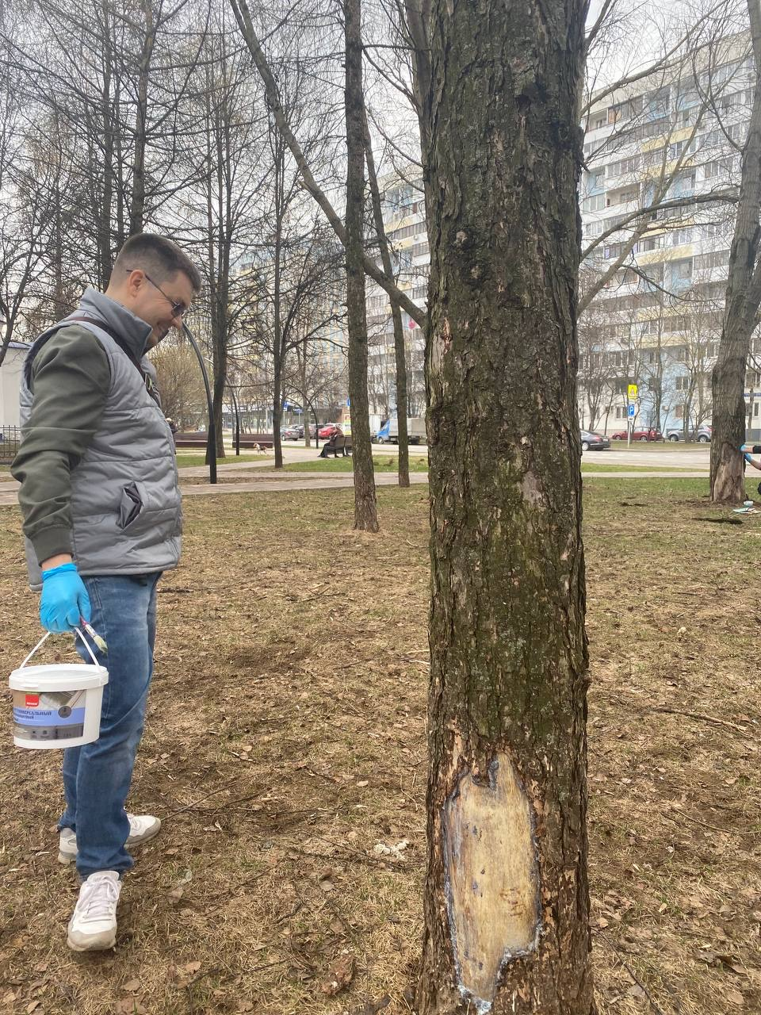
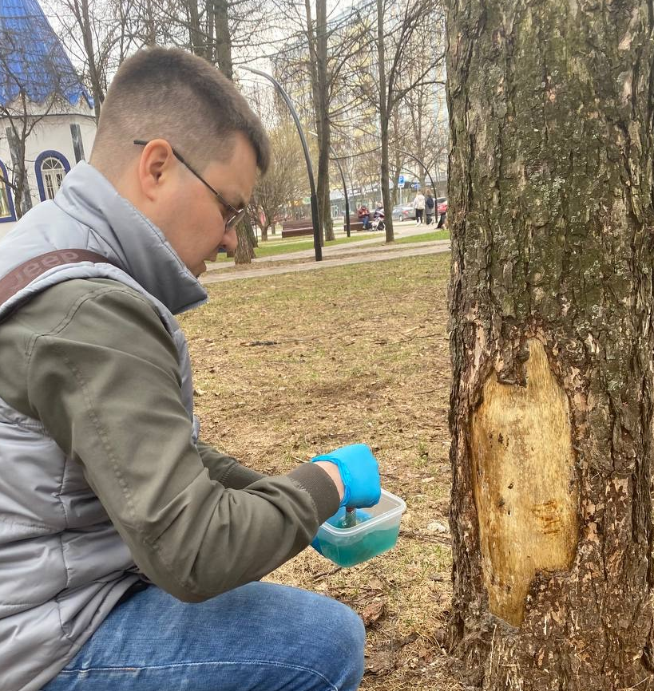
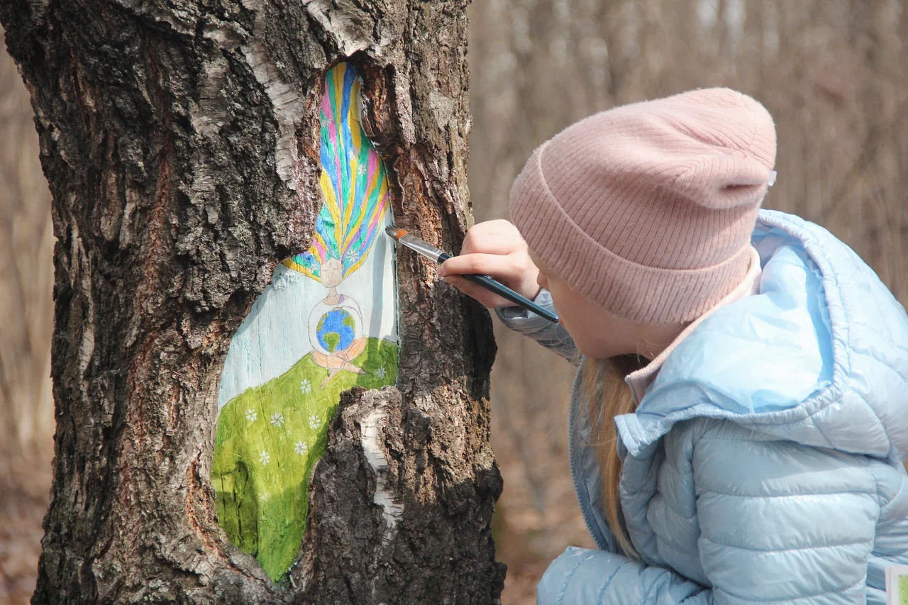
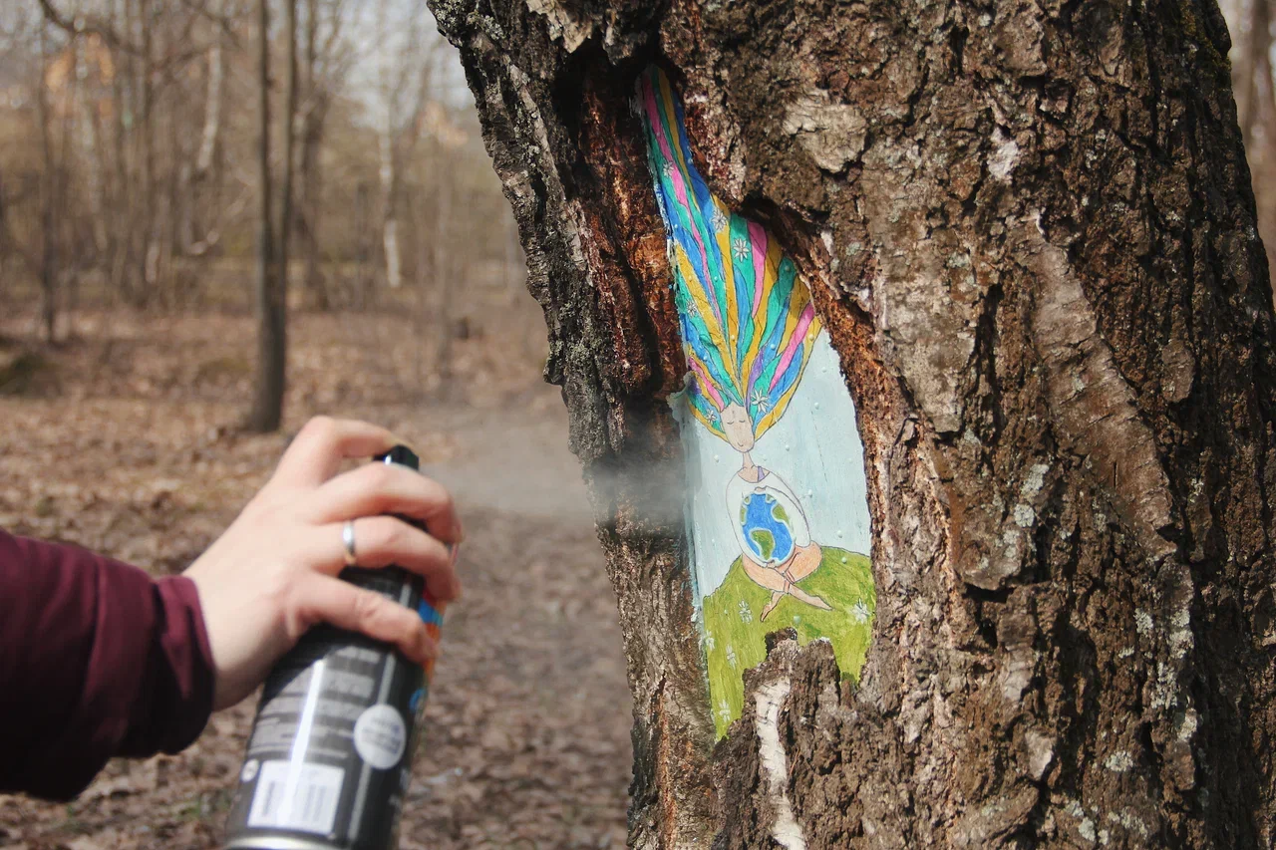
Механика природоохранной акции «ПаркАрт»
Выявление поврежденных деревьев;
Оценка целесообразности лечения отдельных ран;
Очистка и подготовка повреждённого участка ствола дерева от остатков коры,
лишайника, мха;
Нанесение дезинфицирующего раствора с одновременным удалением остатков пыли;
Нанесение 1-2 слоёв водооталкивающей грунтовки;
Нанесение рисунка акриловыми красками;
Нанесение закрепляющего состава.

Slide 4
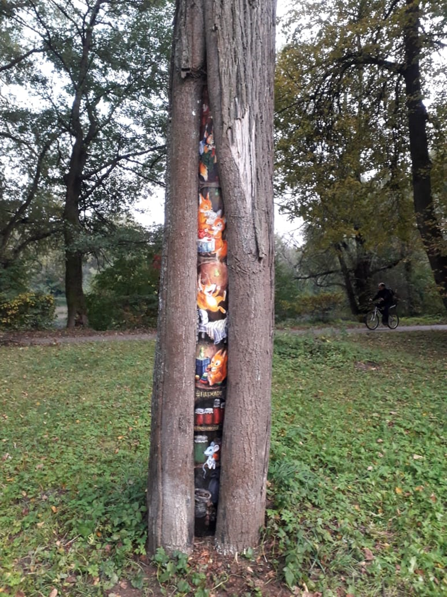
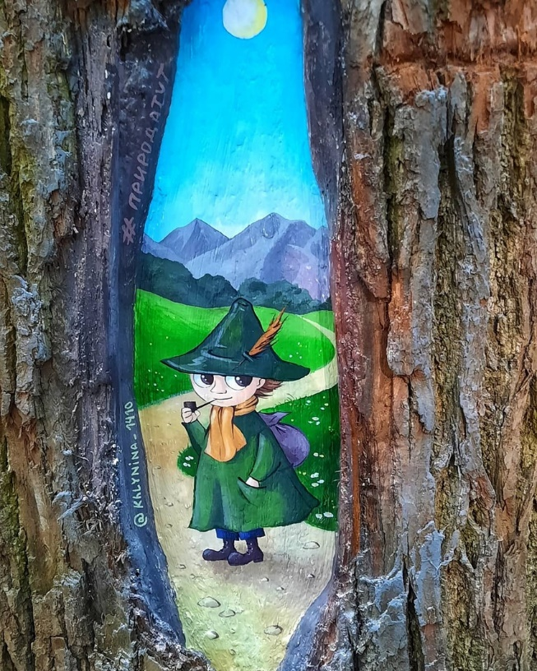
Природоохранная акция «ПаркАрт»
рисунки на деревьях помогают продлить жизнь ослабленному повреждённому дереву
сохранение и восстановление ослабленных (поврежденных) деревьев
благоустройство окружающей среды с помощью творчества
привлечение общественности к природоохранной деятельности
создано более 200 картин на природных территориях города Москвы
вовлечено в акцию около 100 художников-волонтёров

Slide 5
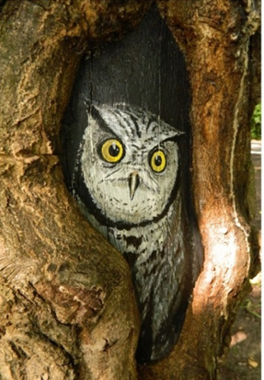
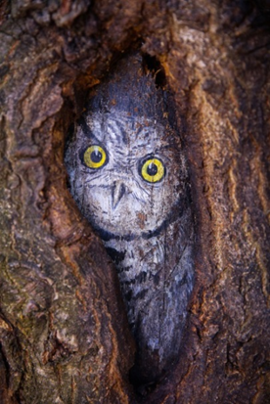

Природоохранный компонент акции «ПаркАрт»
В результате проводимых мероприятий - трещины и раны на деревьях затягиваются, а в некоторых случаях полностью зарастают
2017 г. 2020 г.

Slide 6
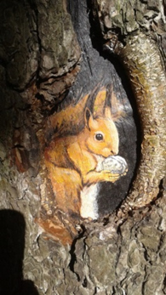
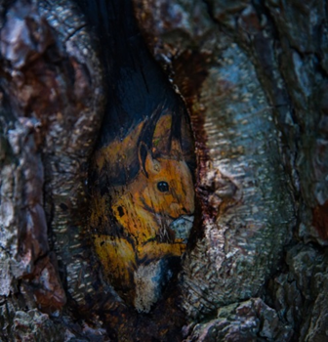

Природоохранный компонент акции «ПаркАрт»
2017 г. 2020 г.

Slide 7
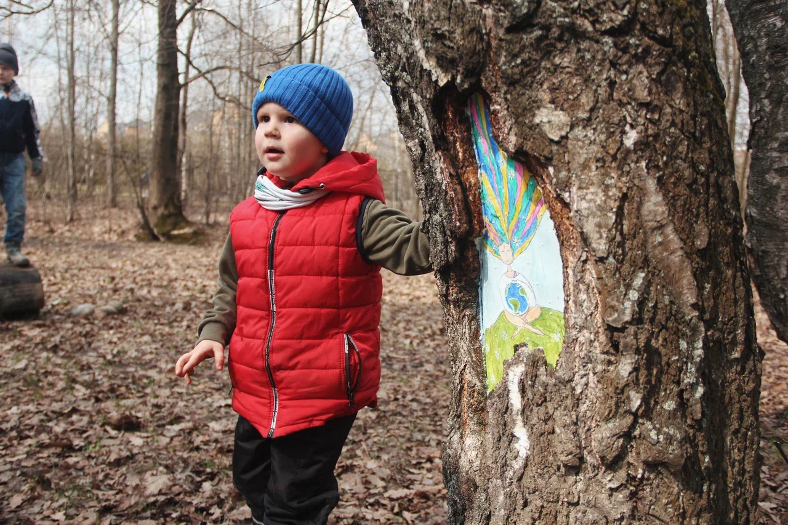
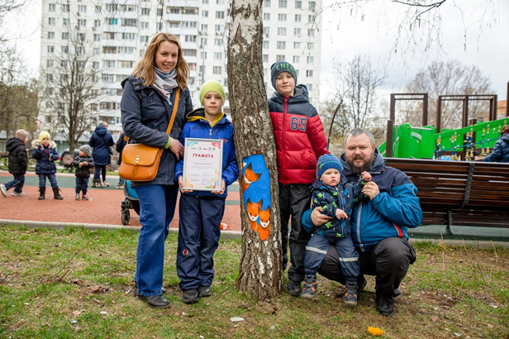
Дети-участники природоохранной акции «ПаркАрт»
Получение и развитие знаний об окружающем мире
Развитие умений в области сохранения природного наследия
Развитие и закрепление навыков в обращения с различными инструментами
Участие в общественно-полезной деятельности
Воспитание чувства ответственности и патриотизма

